Slide 1
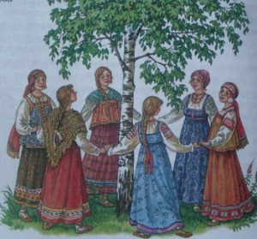
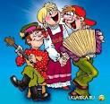
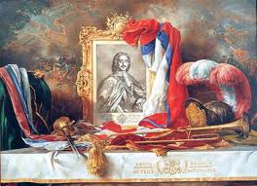
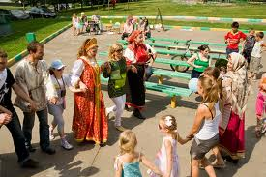
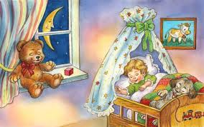
Жанры Русских народных песен
ч
ч

Slide 2
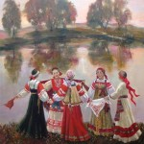
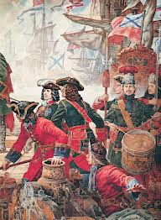
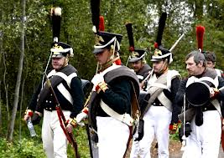
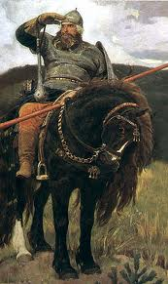
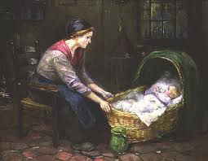
ЧАСТУШКИ ХОРОВОДНЫЕ
СОЛДАТСКИЕ ПОТЕШКИ КАНТЫ
ИГРОВЫЕ КОЛЫБЕЛЬНЫЕ
Б- - - -Ы

Slide 3
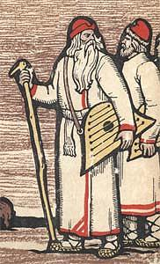
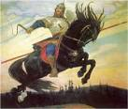
Былины
один из самых древних жанров русского
фольклора

Slide 4
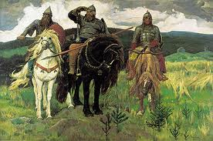
Особенности жанра русской народной песни- былины
Герои- защитники Русской земли

Slide 5
Певцы- сказители

Slide 6
Исполняли былины протяжно, нараспев, как неторопливое повествование

Slide 7
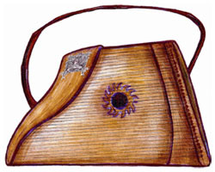
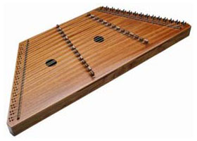
Гусли
древнейший музыкальный инструмент, известный в разных странах и у разных народов.

Slide 8
В стародавние времена форма гуслей была шлемовидной, трапециевидной, крыловидной

Slide 9
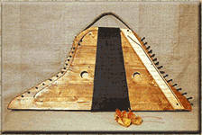
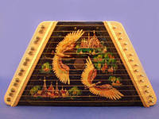
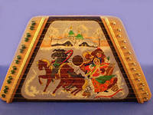
Гусли яровчатые- СДЕЛАННЫЕ ИЗ ЯВОРА, КЛЁНА, РАСТУЩЕГО НА ЮГЕ

Slide 10
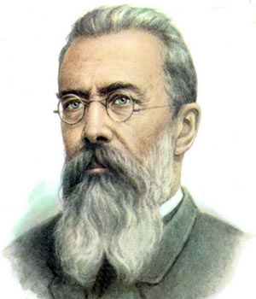
Русский композитор Н.А.Римский- Корсаков(1844-1908)

Slide 11
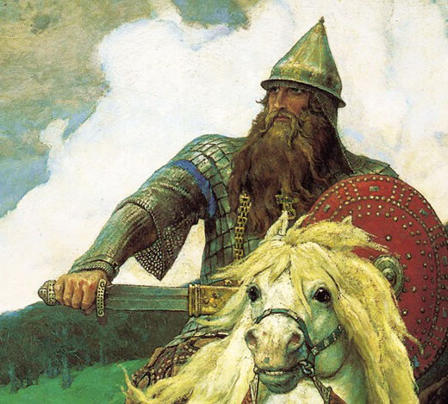
Сделал обработку Былины о Добрыне Никитиче

Slide 12
Былина о Добрыне Никитиче
Что не белая берёза к земле клонится, Говорила тут ему родная матушка:
Не шелковая трава преклоняется. «На кого покинешь ты молоду жену,
То сын перед матерью поклоняется На кого покинешь ты молоду жену
Кланялся Добрынюшка родной матушке: Молоду жену, малых детушек?..»
«Ты благослови меня родная матушка,
Ехать в дальние орды во немирные!»

Slide 13
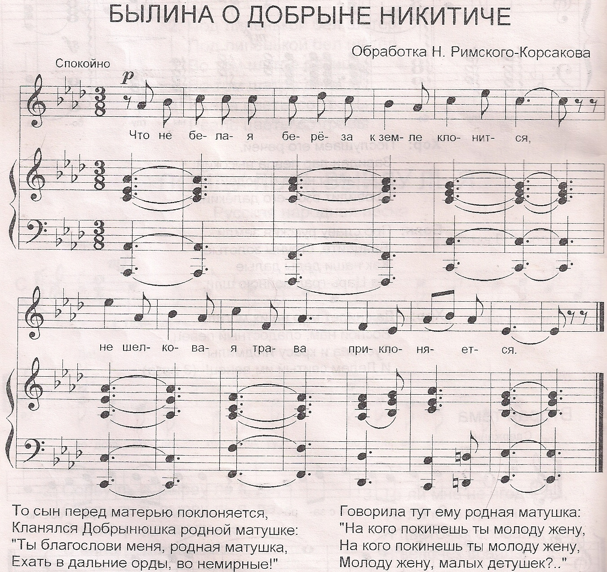

Slide 14
Песни о защитниках Отечества
«Учил Суворов» «Бородино»
«Три танкиста» «Катюша»

Slide 15
Счастлив я, что родился в России!

Slide 17
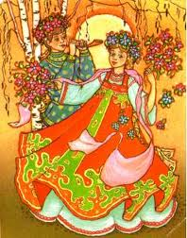
Русская народная песня
«Как у наших у ворот»

